Slide 1







Luyện tập chung
Trang 32
Thực hiện: EduFive
Giảm tải theo CV 3969

Slide 2







MỤC TIÊU
Hôm nay chúng ta cùng đi đến công viên để bơi nào!
Biết mối quan hệ giữa: 1 và $\frac{1}{10}$; $\frac{1}{10}$ và $\frac{1}{100};\frac{1}{100}$ và $\frac{1}{1000}$.
Tìm được thành phần chưa biết của phép tính với phân số.
Giải bài toán liên quan đến số trung bình cộng.

Slide 3






a) 1 gấp bao nhiêu lần $\frac{1}{10}$ ?
b) $\frac{1}{10}$ gấp bao nhiêu lần $\frac{1}{100}$ ?
c) $\frac{1}{100}$ gấp bao nhiêu lần $\frac{1}{1000}$ ?
Các bạn hãy giải bài toán này để giúp lớp mình khởi hành nha!

Slide 4
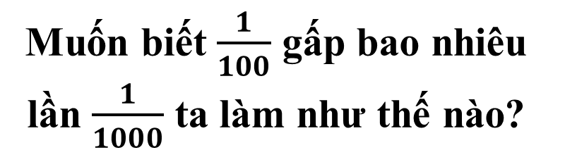
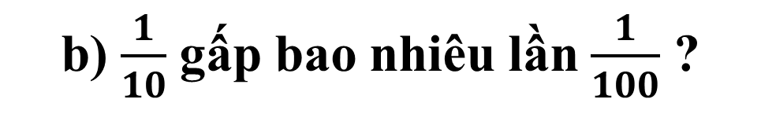
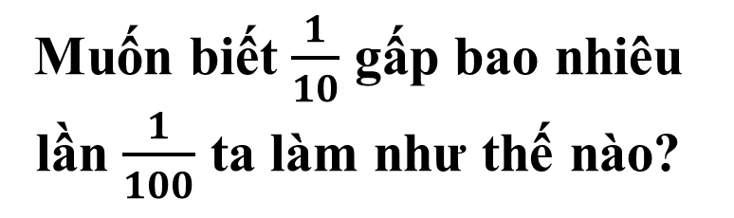
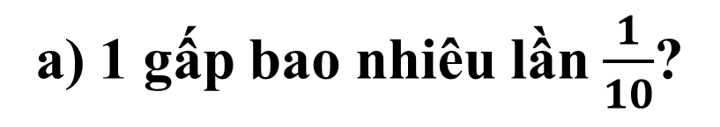
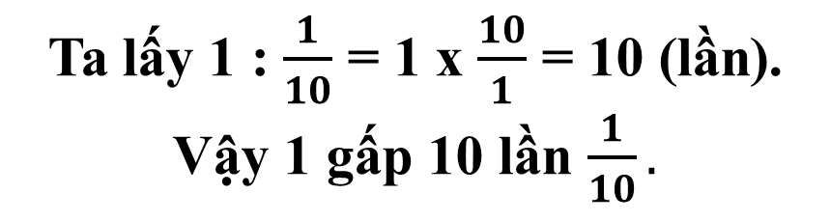
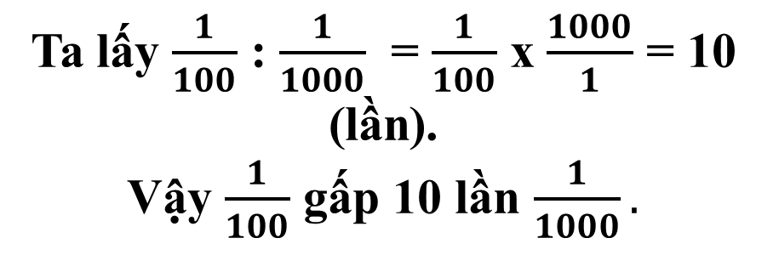
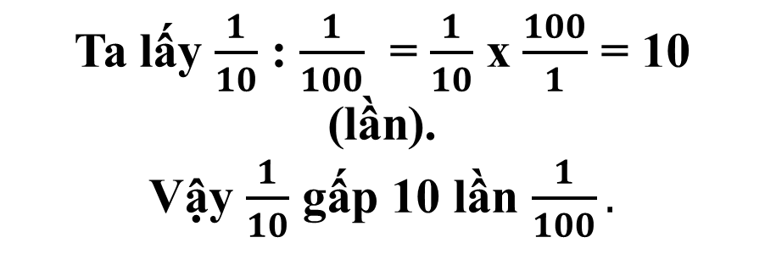
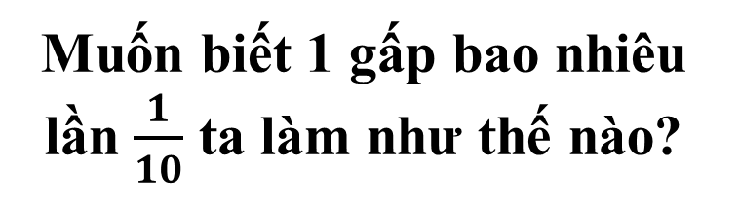
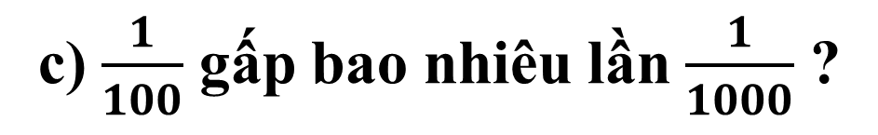
b) $\frac{1}{10}$ gấp bao nhiêu lần $\frac{1}{100}$ ?
Ta lấy $\frac{1}{100}$ : $\frac{1}{1000}$ = $\frac{1}{100}$ x $\frac{1000}{1}$ = 10 (lần).
Vậy $\frac{1}{100}$ gấp 10 lần $\frac{1}{1000}.$
c) $\frac{1}{100}$ gấp bao nhiêu lần $\frac{1}{1000}$ ?
Muốn biết $\frac{1}{10}$ gấp bao nhiêu lần $\frac{1}{100}$ ta làm như thế nào?
Muốn biết $\frac{1}{100}$ gấp bao nhiêu lần $\frac{1}{1000}$ ta làm như thế nào?
Ta lấy 1 : $\frac{1}{10}$ = 1 x $\frac{10}{1}$ = 10 (lần).
Vậy 1 gấp 10 lần $\frac{1}{10}.$
Ta lấy $\frac{1}{10}$ : $\frac{1}{100}$ = $\frac{1}{10}$ x $\frac{100}{1}$ = 10 (lần).
Vậy $\frac{1}{10}$ gấp 10 lần $\frac{1}{100}.$
a) 1 gấp bao nhiêu lần $\frac{1}{10}$?
Muốn biết 1 gấp bao nhiêu lần $\frac{1}{10}$ ta làm như thế nào?

Slide 5

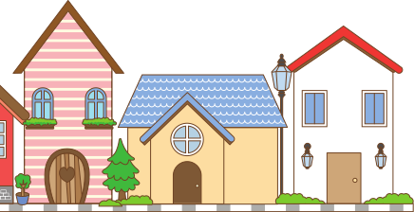




Tìm x:
a) x + $\frac{2}{5}$ = $\frac{1}{2}$ b) x - $\frac{2}{5}$ = $\frac{2}{7}$
c) x $×$ $\frac{3}{4}$ = $\frac{9}{20}$ d) x : $\frac{1}{7}$ = 14
Đèn đỏ rồi, các bạn hãy giải bài toán này rồi chúng ta đi tiếp nhé!

Slide 6


Tìm x:
a) x + $\frac{2}{5}$ = $\frac{1}{2}$ b) x - $\frac{2}{5}$ = $\frac{2}{7}$
c) x $×$ $\frac{3}{4}$ = $\frac{9}{20}$ d) x : $\frac{1}{7}$ = 14
Đèn đỏ rồi, các bạn hãy giải bài toán này rồi chúng ta đi tiếp nhé!
a) x + $\frac{2}{5}$ = $\frac{1}{2}$
x = $\frac{1}{2}$ - $\frac{2}{5}$
x = $\frac{1}{10}$
b) x - $\frac{2}{5}$ = $\frac{2}{7}$
x =$\frac{2}{7}$ +$\frac{2}{5}$
x = $\frac{24}{35}$

Slide 7

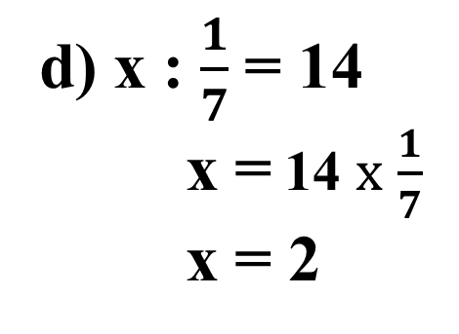
Tìm x:
a) x + $\frac{2}{5}$ = $\frac{1}{2}$ b) x - $\frac{2}{5}$ = $\frac{2}{7}$
c) x $×$ $\frac{3}{4}$ = $\frac{9}{20}$ d) x : $\frac{1}{7}$ = 14
Đèn đỏ rồi, các bạn hãy giải bài toán này rồi chúng ta đi tiếp nhé!
c) x $×$ $\frac{3}{4}$ = $\frac{9}{20}$
x = $\frac{9}{20}$ : $\frac{3}{4}$
x = $\frac{3}{5}$
d) x : $\frac{1}{7}$ = 14
x = 14 $x$ $\frac{1}{7}$
x = 2

Slide 8

Đèn xanh rồi! Đi thôi!

Slide 9


Bài 3: Một vòi nước chảy vào bể. Giờ đầu chảy vào được $\frac{2}{15}$ bể, giờ thứ hai chảy vào được $\frac{1}{5}$ bể. Hỏi trung bình mỗi giờ vòi nước đó chảy vào được bao nhiêu phần của bể?
Chúng ta đã đến hồ bơi rồi, cùng trả lời câu hỏi để có thể bơi nào!

Slide 10
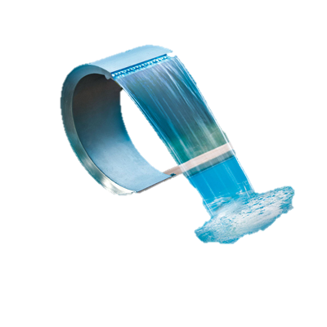

Tóm tắt:
Giờ đầu : $\frac{2}{15}$ bể
Giờ thứ hai : $\frac{1}{5}$ bể
Trung bình mỗi giờ: … phần bể?

Slide 11

Bài giải
Trung bình mỗi giờ vòi nước đó chảy vào bể được là:
($\frac{2}{15}$ + $\frac{1}{5}$) : 2 = $\frac{1}{6}$ (bể nước)
Đáp số: $\frac{1}{6}$ (bể nước)
Tới nơi rồi. Chúng ta cùng bơi thôi!
Cảm ơn các bạn đã trả lời rất tốt các câu hỏi.

Slide 12

Muốn tìm trung bình cộng của các số, ta làm như thế nào?
TỔNG KẾT

Slide 13
CHÚC CÁC EM
HỌC TỐT!

Slide 14

EduFive
Cảm ơn các bạn đã yêu thích ppt lớp 5 của team EduFive.
Để biết thêm nhiều tài nguyên hay các bạn hãy truy cập group fb: Giáo viên Tiểu học lớp 5-EduFive qua đường link:
https://www.facebook.com/groups/439653980716707

